Slide 1
MÔN GDCD LỚP 9
BÀI 3: DÂN CHỦ VÀ KỈ LUẬT

Slide 2
BÀI 3: DÂN CHỦ VÀ KỈ LUẬT
ĐẶT VẤN ĐỀ
NỘI DUNG BÀI HỌC
Khái niệm
Mối quan hệ giữa dân chủ
và kỉ luật
3. Ý nghĩa
4. Rèn luyện
III. LUYỆN TẬP

Slide 3
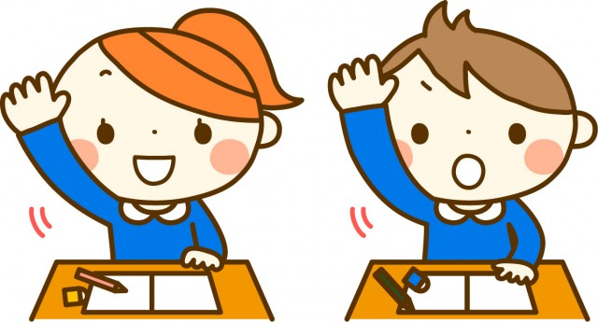
I. ĐẶT VẤN ĐỀ

Slide 4
I. ĐẶT VẤN ĐỀ
Yêu cầu:
- Tìm ra và phân tích được những việc làm thể hiện dân chủ và kỉ luật của lớp 9A; việc làm thể hiện thiếu dân chủ và kỉ luật của ông giám đốc.
Cách thức thực hiện:
- Đọc “Chuyện của lớp 9A” và “Chuyện ở một công ti” ở trang 9 SGK GDCD 9 hoặc slide dưới đây.
- Trả lời các câu hỏi của Giáo viên vào tập bài soạn hoặc giấy nháp, v.v.

Slide 5
Hướng dẫn thực hiện: Em hãy đọc câu chuyện dưới đây
1. Chuyện của lớp 9A
Để chuẩn bị cho năm học mới, giáo viên chủ nhiệm lớp 9A triệu tập cán bộ cốt cán của lớp, phổ biến nhiệm vụ năm học, nêu rõ trách nhiệm, vị trí của học sinh lớp 9 và đề nghị các em họp bàn xây dựng kế hoạch hoạt động của lớp.
Tại các cuộc họp của lớp, để thực hiện khẩu hiệu hành động “không ai đứng ngoài cuộc” theo gợi ý của thầy chủ nhiệm, các bạn đã sôi nổi thảo luận, đề xuất các chỉ tiêu cụ thể, các biện pháp thực hiện và tình nguyện tham gia vào các đội văn nghệ, các câu lạc bộ, các hoạt động thể dục thể thao, các đôi bạn cùng giúp nhau học tập. Đặc biệt là các bạn còn đề nghị thành lập “Đội thanh niên cờ đỏ” để cùng cán bộ lớp nhắc nhở, đôn đốc việc thực hiện kế hoạch của lớp.
Nhờ phát huy được ý thức tự giác của tập thể lớp, có biện pháp tổ chức thực hiện mà mọi khó khăn đã được khắc phục, kế hoạch đã được thực hiện trọn vẹn.
Cuối năm học, lớp 9A đã được tuyên dương là một tập thể xuất sắc toàn diện, phát huy dân chủ tốt, có tính kỉ luật cao.

Slide 6
Hướng dẫn thực hiện: Sau khi đọc “Chuyện của lớp 9A”, em hãy trả lời câu hỏi bên dưới vào tập bài soạn hoặc giấy nháp:
Câu hỏi 1: Em hãy nêu những việc của lớp 9A đã thực hiện trong năm học.
Câu hỏi 2: Việc làm của lớp 9A đã đem lại kết quả gì? Câu hỏi 3: Theo em, những việc làm của lớp 9A thể hiện đức tính gì?

Slide 7
Hướng dẫn thực hiện: Em hãy đọc câu chuyện dưới đây
2. Chuyện ở một công ti
Sau lễ khai trương, ông giám đốc công ti triệu tập công nhân phổ biến các yêu cầu của ông đối với mọi người trong sản xuất và cử một đốc công theo dõi công việc hằng ngày.
Do yêu cầu lao động quá căng thẳng, thiếu phương tiện bảo hộ lao động, thiếu thuốc men, lương thấp, lúc ốm đau không được chăm sóc kịp thời... nên nhiều công nhân bị giảm sút sức khỏe, nhiều người phải bỏ việc. Công nhân đã kiến nghị cải thiện điều kiện lao động, cải thiện đời sống tinh thần và vật chất nhưng không được giám đốc chấp nhận... Kết quả là sản xuất giảm sút và công ti bị thua lỗ nặng nề.

Slide 8
Hướng dẫn thực hiện: Sau khi đọc “Chuyện ở một công ti”, em hãy trả lời câu hỏi bên dưới vào tập bài soạn hoặc giấy nháp:
Câu hỏi 4: Em hãy nêu những việc làm của ông giám đốc.
Câu hỏi 5: Việc làm của ông giám đốc đã dẫn đến kết quả như thế nào? Câu hỏi 6: Theo em, những việc làm của ông giám đốc trái với đức tính gì?

Slide 9
I. ĐẶT VẤN ĐỀ
PHẦN BÀI GHI
Chuyện của lớp 9A
Chuyện ở một công ti

Slide 10
II. NỘI DUNG BÀI HỌC

Slide 11
II. NỘI DUNG BÀI HỌC
Yêu cầu:
- Học sinh nhận biết được thế nào là dân chủ và kỉ luật; ý nghĩa của dân chủ và kỉ luật; mối quan hệ giữa dân chủ và kỉ luật
- Nêu được các ví dụ, việc làm thể hiện tính dân chủ và kỉ luật.
Cách thức thực hiện:
- Tìm hiểu trong các slide Tư liệu tham khảo bên dưới, trong SGK, trên internet, v.v. và trả lời các câu hỏi của Giáo viên vào tập bài soạn hoặc giấy nháp, v.v.
- Tìm các ví dụ, việc làm thể hiện tính dân chủ và kỉ luật

Slide 12
Hướng dẫn thực hiện: Học sinh xem các slide Tư liệu tham khảo bên dưới, trong SGK, trên internet, trả lời câu hỏi bên dưới vào tập bài soạn hoặc giấy nháp:
Câu hỏi 7: Em hiểu dân chủ và kỉ luật là gì?
Câu hỏi 8: Theo em, vì sao dân chủ phải đi đôi với tính kỉ luật? Em hãy cho ví dụ.
Câu hỏi 9: : Em hãy cho biết ý nghĩa của dân chủ và kỉ luật.
Câu hỏi 10: Em hãy nêu những việc làm thể hiện tính dân chủ và kỉ luật mà em biết.
Câu hỏi 11: Theo em, chúng ta có thể rèn luyện tính dân chủ và kỉ luật như thế nào?

Slide 13
TƯ LIỆU THAM KHẢO
DÂN CHỦ
KỈ LUẬT
Mối quan hệ

Slide 14
TƯ LIỆU THAM KHẢO
HIẾN PHÁP 2013
Điều 2. “Nhà nước bảo đảm và phát huy quyền làm chủ của Nhân dân; công nhận, tôn trọng, bảo vệ và bảo đảm quyền con người, quyền công dân; thực hiện mục tiêu dân giàu, nước mạnh, dân chủ, công bằng, văn minh, mọi người đều có cuộc sống ấm no, tự do, hạnh phúc, có điều kiện phát triển toàn diện”

Slide 15
TƯ LIỆU THAM KHẢO
“…trong thời gian tới cần phải tiếp tục giải quyết đúng đắn, hài hòa mối quan hệ giữa phát huy dân chủ với tăng cường kỷ luật, kỷ cương vì điều đó sẽ quyết định sự thành bại của công cuộc đổi mới và sự nghiệp xây dựng chủ nghĩa xã hội ở Việt Nam”
Trích trong bài phát biểu của đồng chí Trương Hòa Bình- Ủy viên Bộ chính trị, Phó Thủ tướng Thường trực Chính phủ ngày 3/2/2020- Tạp chí cộng sản)

Slide 16
TƯ LIỆU THAM KHẢO
Dân chủ không kỉ luật
Dân chủ có kỉ luật
Ai muốn nói gì thì nói, muốn làm gì thì làm
Mọi người tuân theo những qui định chung
Mất trật tự, hỗn loạn
Thống nhất hành động
Không thể thực hiện tốt quyền dân chủ
Tạo cơ hội để mọi người phát triển
Không đạt hiệu quả trong công việc chung
Nâng cao hiệu quả công việc chung

Slide 17
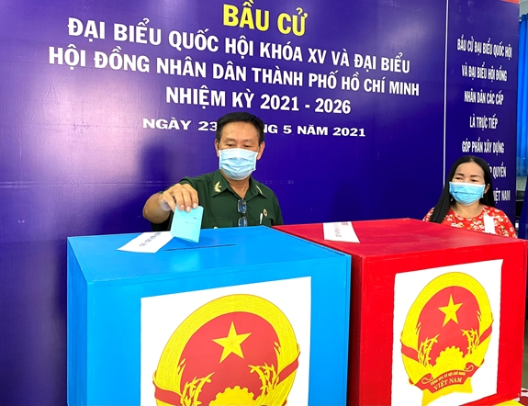
TƯ LIỆU THAM KHẢO
Việc làm thể hiện tính dân chủ và kỉ luật
Cử tri cả nước nô nức đi bầu cử Đại biểu Quốc hội khóa XV và HĐND các cấp nhiệm kỳ 2021-2026 ngày 23/5/2021

Slide 18
TƯ LIỆU THAM KHẢO
Việc làm thể hiện tính dân chủ và kỉ luật
Lãnh đạo TP.HCM trả lời thắc mắc của người dân về dịch COVID-19 thông qua chương trình “Dân hỏi – Thành phố trả lời”

Slide 19
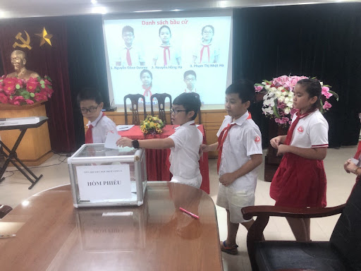
TƯ LIỆU THAM KHẢO
Việc làm thể hiện tính dân chủ và kỉ luật
Tham gia bầu cử ban chỉ huy Chi đội, Liên đội

Slide 20
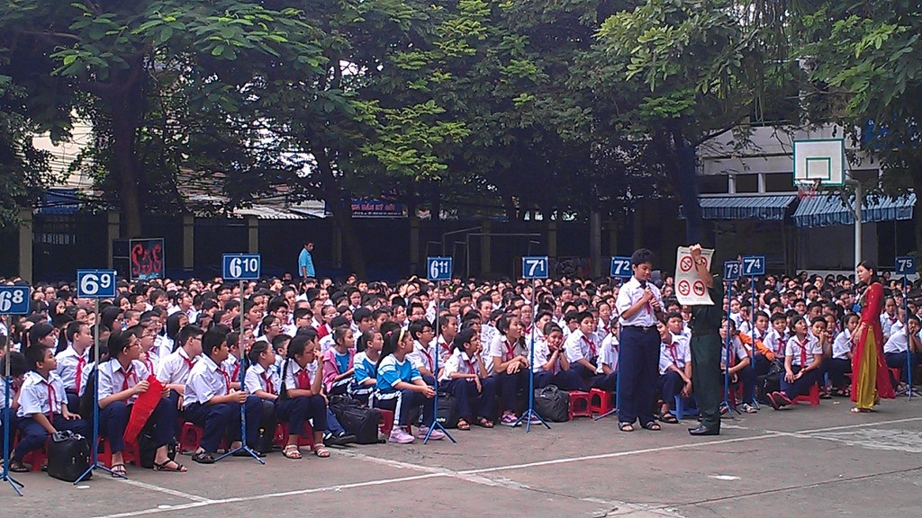
TƯ LIỆU THAM KHẢO
Việc làm thể hiện tính dân chủ và kỉ luật
Nghe phổ biến Luật giao thông đường bộ

Slide 21
II. NỘI DUNG BÀI HỌC
PHẦN BÀI GHI
1/ Khái niệm:
Dân chủ là mọi người được làm chủ công việc của tập thể và xã hội.
+ Mọi người được biết.
+ Cùng tham gia bàn bạc.
+ Góp phần thực hiện
+ Giám sát những công việc chung của tập thể và xã hội.
 Kỉ luật: HS đọc thêm trong SGK

Slide 22
II. NỘI DUNG BÀI HỌC
PHẦN BÀI GHI
2. Mối quan hệ giữa dân chủ và kỉ luật:
Dân chủ là để mọi người thể hiện và phát huy được đóng góp của mình vào những công việc chung.
Kỉ luật là điều kiện đảm bảo cho dân chủ thực hiện có hiệu quả.

Slide 23
II. NỘI DUNG BÀI HỌC
PHẦN BÀI GHI
3. Ý nghĩa:
Tạo ra sự thống nhất cao về nhận thức, ý chí, hành động.
Tạo cơ hội cho mọi người phát triển.
Xây dựng quan hệ xã hội tốt đẹp.
Nâng cao hiệu quả, chất lượng lao động, tổ chức tốt các hoạt động xã hội.

